Slide 1
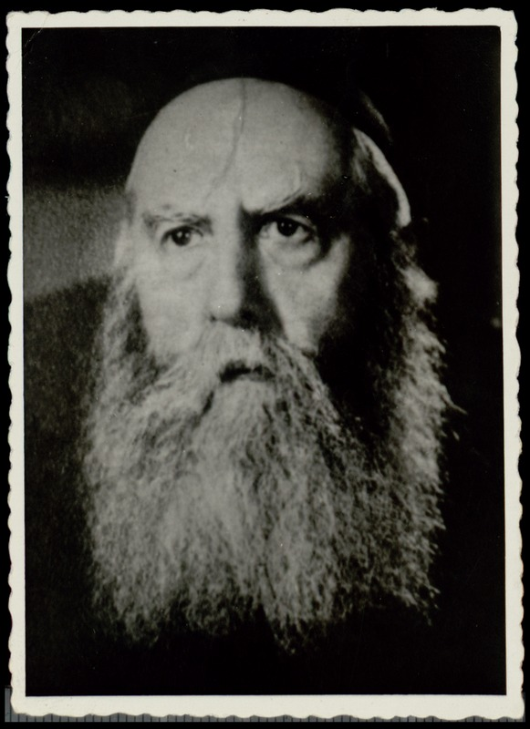
The Renaissance of
H
A
B
A
D
HA
S
I
D
I
S
M
Jonatan Meir

Slide 2
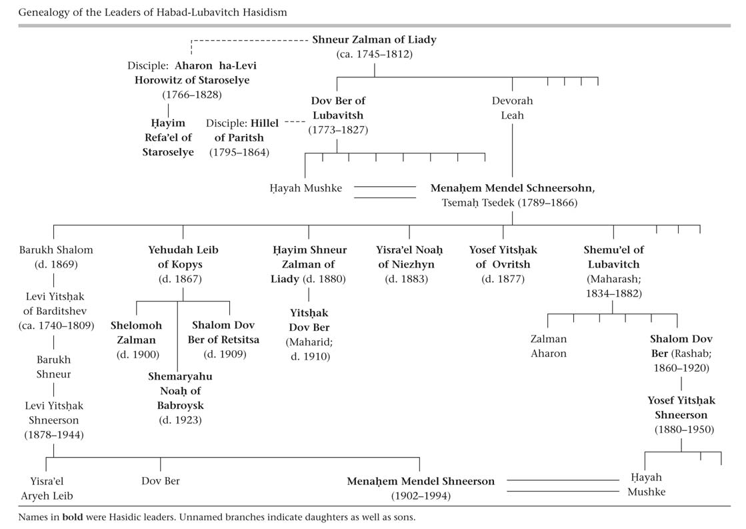
‎ HABAD
.

Slide 3
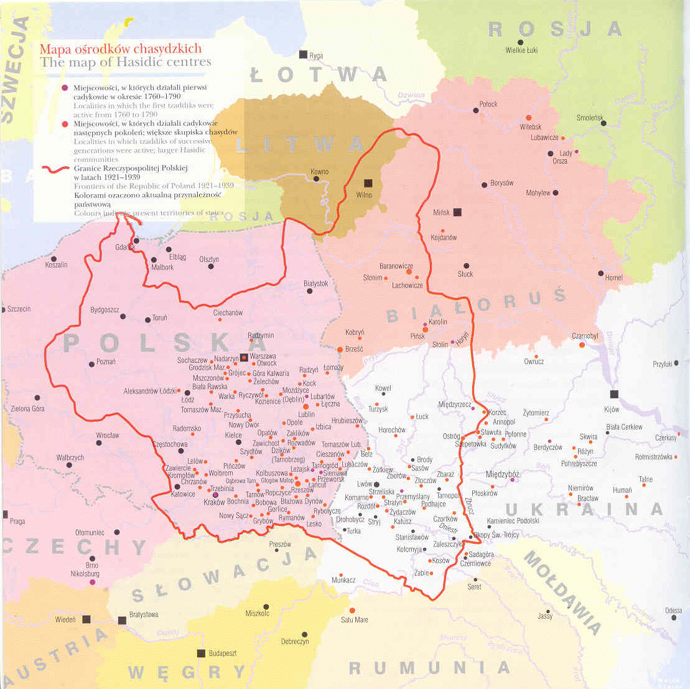
‎ HABAD
.

Slide 5
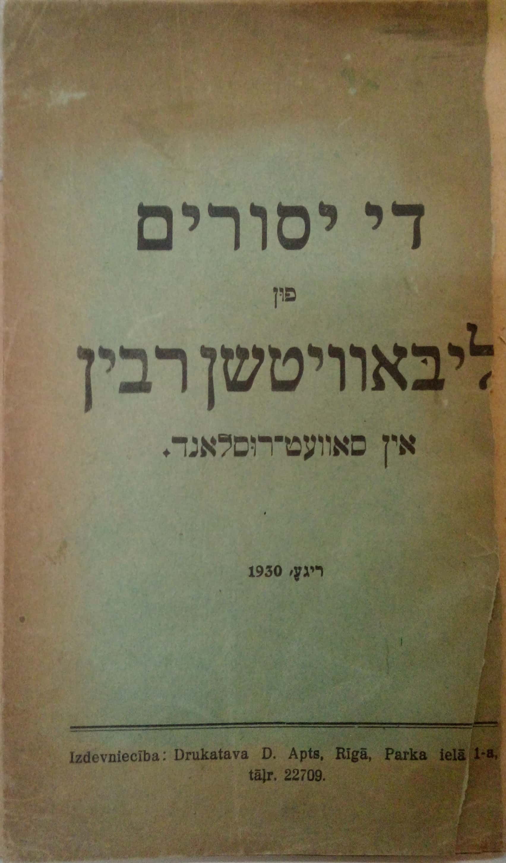
הלל צייטלין גואל החב"ד
(1934)
אחד הגיבורים ההם הוא בלא ספק הרבי מלובויץ. אם יצייר לו איש את הרבי מלובביץ בתור אדמו"ר כאחד מאדמו"רי פולין יטעה טעות גדולה. אין זה "וואונדער-רבי" כלל וכלל. אין הוא מדבר קצרות ורמות. אין הוא מדבר ברמיזות וחצאי-דבורים. אין הוא בבחינת מושל יושב על כסאו המצווה לעושי רצונו: "עשו!" או: "אל תעשו". אין הוא חפץ להראות גם כ"מודרני", כ"פוליטיקאי", "נשיא", "ראש מפלגה" ו"חכם מדינה". הרי הוא יהודי חסיד-חב"די ככל החסידים החב"דאים.
אלא שנושא הוא עלינו את עול הזהב, מורשת אבותיו, באהבה וברצון ובחשק נמרץ, אף אם, לפעמים לא רחוקות, כבד הוא משאתו בתוך תנאי החיים של שנות המאה העשרים, וביחוד בתוך תנאי החיים של עתה, ימי הפסקה בין מלחמת-עולם אחת לשניה...
הרבי מחיה לפנינו בתמונות, בספורים ובשיחות את כל הודו של העבר החב"די. מספר הוא בתמימות מיוחדת, חורז ועובר מספור לשיחה חסידותית, משיחה חסידותית למשל חסידותי ולאמרה חסידותית

Slide 6
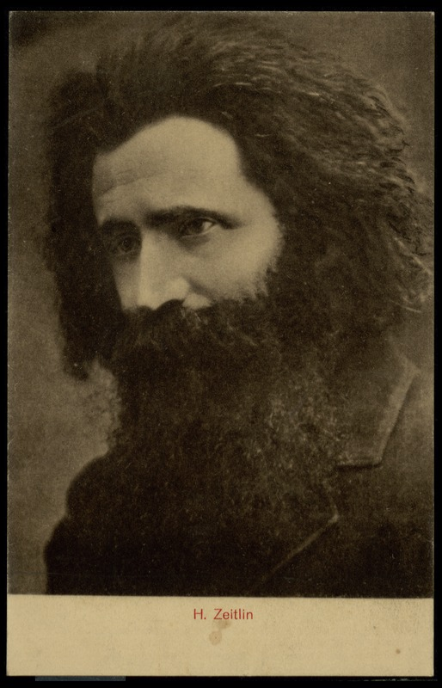
ספורי-חסידים רבים שמעתי וקראתי בימי חיי, ספורים של תמימי-תמימים וספורים של אמנים, ספורים של ההמון על רביים ועל חסידים, ספורים של חסידים עצמם על רבותיהם וספורים של רביים על אבותיהם ואבות-אבותיהם, לרבות ספורי רביים על חסידי אבותיהם, וכדומה; קראתי ספורי חסידים שיש בהם פתוס יותר גדול ופואיזיה יותר נאדרה מאשר בספוריו הרבי מלובויץ' (למשל, ספורי רבי-נתן מנמירוב על רבו רבי נחמן מברסלב), אבל בכל אלה לא מצאתי אותה ההתמזגות של המחשבה הטהורה עם הציוריות האפית ואותה ההערצה הפנימית למורשת אבות כמו בספורי הרבי מלובויץ'. עוד לא ראיתי בשום ספור חסידי דייקנות פדנטית כזו בכל ביטוי שנפל מפי מי שהוא במקרה, לכאורה, הוא, הרבי, מצרפו לא רק לחשבון הגדול של החב"ד, כי אם גם לחשבון הגדול של קורות עם ישראל. ואף גם – מה שיפלא בעינינו, לכאורה, ואצלו הדבר הוא כל כך פשוט, בהיר וצלול, - למעשה הגדול אשר האלקים עושה בעולמו.

Slide 7
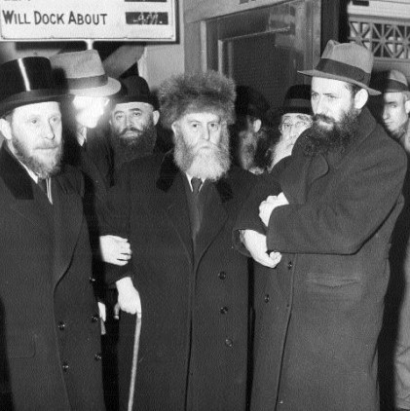
Letters 1940

Slide 8
Letters 1940 (2)

Slide 9
Messianism 1940-1945

Slide 10
Messianism 1940-1945

Slide 11
Messianism 1940-1945

Slide 12
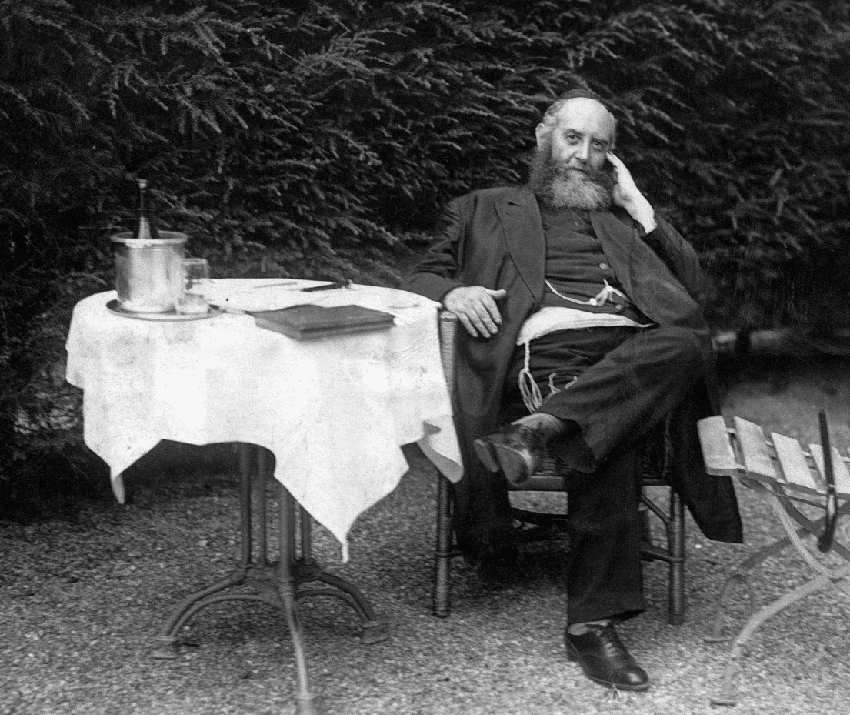

Slide 13
